Slide 1
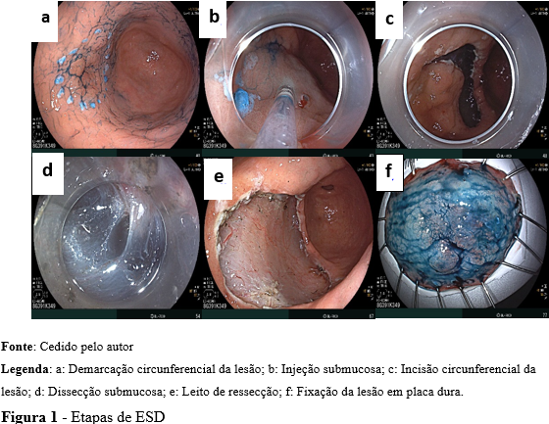
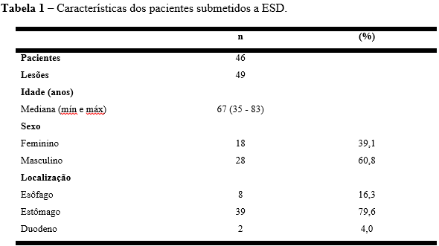
Encontro de Ciência e Inovação 2023
AVALIAÇÃO DOS CASOS TRATADOS COM DISSECÇÃO ENDOSCÓPICA DA SUBMUCOSA DO TRATO DIGESTIVO ALTO
M. A. Masotti
INTRODUÇÃO
OBJETIVO
RESULTADOS E CONCLUSÃO
Oito pacientes foram submetidos à ESD de esôfago, com taxa de ressecção em bloco e R0 de 100%. 39 lesões gástricas foram tratadas com ESD, com taxa de ressecção em bloco e R0 de 94,8% e 97,4%, respectivamente e com critérios de cura em 79,5%. Dois pacientes foram submetidos à ESD de duodeno, com taxa de ressecção em bloco e R0 de 100%. Nenhum paciente apresentou recidiva de doença durante o seguimento. Cinco pacientes submetidos à ESD gástrica apresentaram complicações agudas (quatro perfurações e um sangramento) e três apresentaram complicações tardias (dois sangramentos e uma subestenose). Um paciente submetido à ESD de duodeno apresentou perfuração intraoperatória, com necessidade de tratamento cirúrgico.
CONCLUSÃO: As altas taxas de ressecção em bloco e R0 e a ausência de recidivas são resultados promissores e comparáveis a outros estudos. O baixo risco de complicações graves em esôfago e estômago, faz da ESD um procedimento seguro e eficaz, no entanto, para tumores superficiais de duodeno, a ESD aparece como alternativa à EMR (ressecção endoscópica da mucosa).
As neoplasias gastrointestinais podem ser curadas por ressecção local, desde que estejam em estágio inicial e não tenham metástases. As técnicas de ressecção endoscópica apresentam baixa invasividade e baixo risco de complicações. A técnica de dissecção endoscópica da submucosa (ESD) permite a ressecção em bloco e patologicamente completa das lesões, com menor recorrência local.
O objetivo deste estudo é relatar uma série de ESDs realizadas no A.C.Camargo Cancer Center e descrever os aspectos clínicos, patológicos, endoscópicos e desfechos clínicos dos pacientes, além de comparar com dados da literatura.
MÉTODOS
Trata-se de um estudo retrospectivo, em centro único terciário, especializado em tratamento oncológico, onde foi realizada a revisão de prontuário de pacientes tratados com ESD, entre julho de 2015 e fevereiro de 2022.
Referências:
1. Ishihara R, Arima M, Iizuka T, Oyama T, Katada C, Kato M, et al. Endoscopic submucosal dissection/endoscopic mucosal resection guidelines for esophageal cancer. Dig Endosc. 2020 May;32(4):452-493.
2. Ono H, Yao K, Fujishiro M, Oda I, Uedo N, Nimura S, et al. Guidelines for endoscopic submucosal dissection and endoscopic mucosal resection for early gastric cancer (second edition). Dig Endosc. 2021 Jan;33(1):4-20.

